Slide 1
Местная администрация муниципального образования Финляндский округ
2021 год

Slide 2
Исполнение целевой муниципальной программы организации работ по компенсационному озеленению территорий муниципального образования Финляндский округ в 2021 году

Slide 3
Адресная программа посадки зеленых насаждений в 2021 году
№ п/п | Адрес | Кол-во (шт.) | Вид ЗН
1 | Сквер б/н северо-восточнее д. 59 по пр. Металлистов (10-20-1) | 3 | Д
2 | Сквер б/н между д. 9 и д. 11 по Полюстровскому пр. (10-20-2) | 1 | Д
3 | Сквер б/н на Кондратьевском пр., д. 83, корп. 1 (10-20-6) | 1 | Д
4 | Сквер б/н на Кондратьевском пр., д. 77 (10-20-7) | 1 | Д
5 | Сквер б/н между д. 27, д. 29 по Бестужевской ул. и д. 16, д. 18 по Герасимовской ул. (10-20-9) | 2 | Д
6 | Сквер б/н между д. 79, д. 81, корп. 1, и д. 83, корп. 1 по Кондратьевскому пр. (10-20-13) | 1 | Д
7 | Сквер б/н между д. 57, д. 59, д. 61 по Кондратьевскому пр. (10-20-19) | 3 | Д
8 | Сквер б/н на Замшиной ул. между д. 28, д. 44 и д. 31 по ул. Федосеенко (10-20-22) | 2 | Д
9 | Бестужевская ул., д. 31, корп. 1 | 1 | Д
10 | Васенко ул., д. 3 | 3 | Д
11 | Замшина ул., д. 22 | 2 | Д
12 | Замшина ул., д. 27, корп. 4 | 1 | Д
13 | Замшина ул., д. 52, корп. 1 | 3 | Д

Slide 4
Адресная программа посадки зеленых насаждений в 2021 году
№ п/п | Адрес | Кол-во (шт.) | Вид ЗН
14 | ул. Комсомола д. 13 | 6 | Д
15 | Маршала Блюхера пр., д. 23 корп. 1 | 1 | Д
16 | Металлистов пр., д. 81 | 1 | Д
17 | Металлистов пр., д. 99 | 1 | Д
18 | Металлистов пр., д. 97 | 1 | Д
19 | Металлистов пр., д. 101 | 1 | Д
20 | Металлистов пр., д. 132 | 2 | Д
21 | Кондратьевский пр., д. 51 (в рамках проекта благоустройства) | 4 | Д
 |  | 45 | К
22 | Кондратьевский пр., д. 77 корп. 1 | 3 | Д
23 | Пискаревский пр., д. 24-26-28 (в рамках проекта благоустройства) | 3 | Д
24 | Полюстровский пр., д. 27 | 1 | Д
25 | Федосеенко ул., д. 31 (в рамках проекта благоустройства) | 6 | Д
 |  | 273 | К
26 | Федосеенко ул., д. 35 | 1 | Д
ИТОГО: |  | 55 | Деревьев
 |  | 318 | Кустов
Всего за 2021 год высажено 55 деревьев и 318 кустов

Slide 5
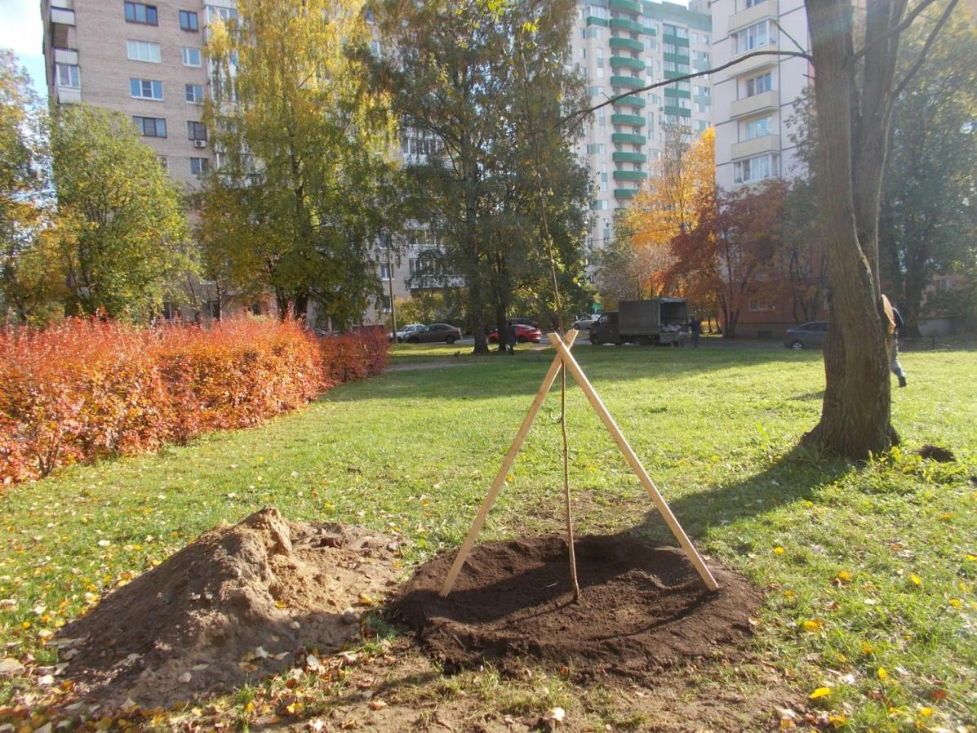
Адресная программа посадки зеленых насаждений
Бестужевская ул, д.31/1

Slide 6
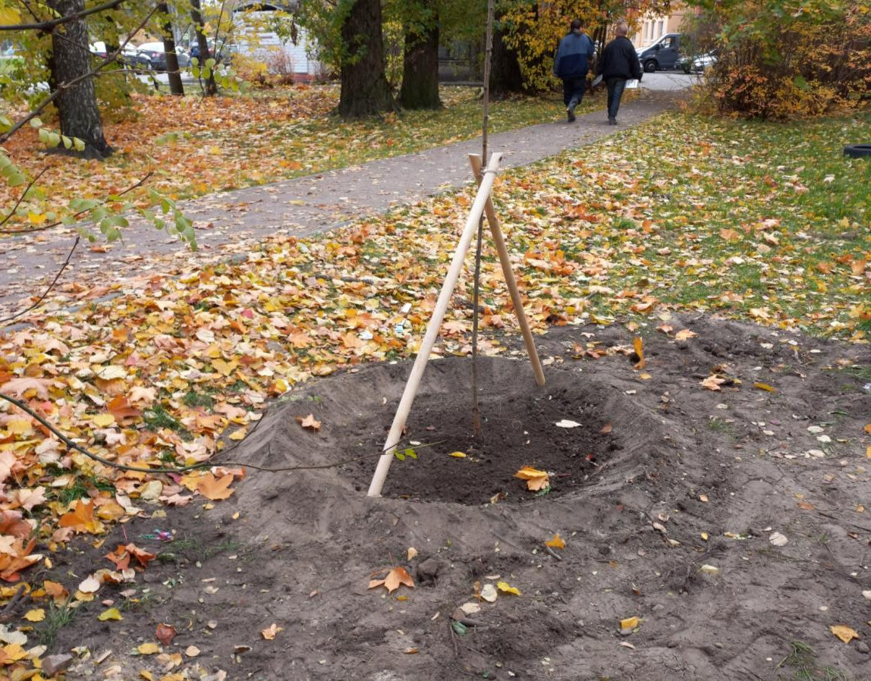
Адресная программа посадки зеленых насаждений
Замшина ул., д.22

Slide 7
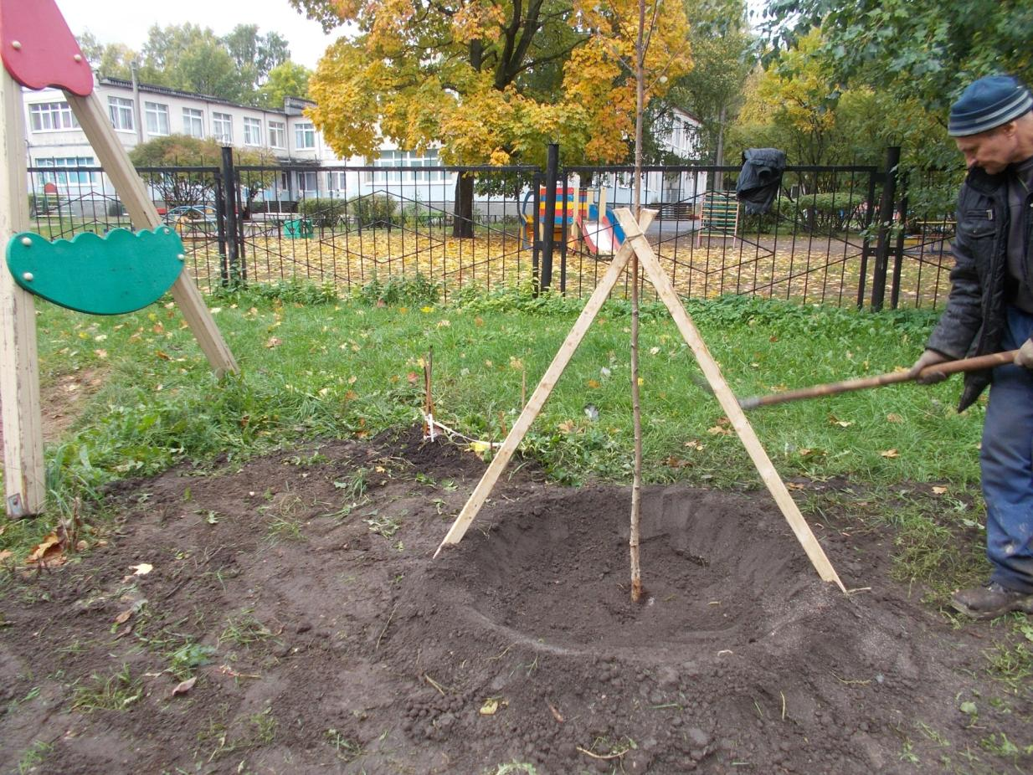
Адресная программа посадки зеленых насаждений
Замшина ул., д.52

Slide 8
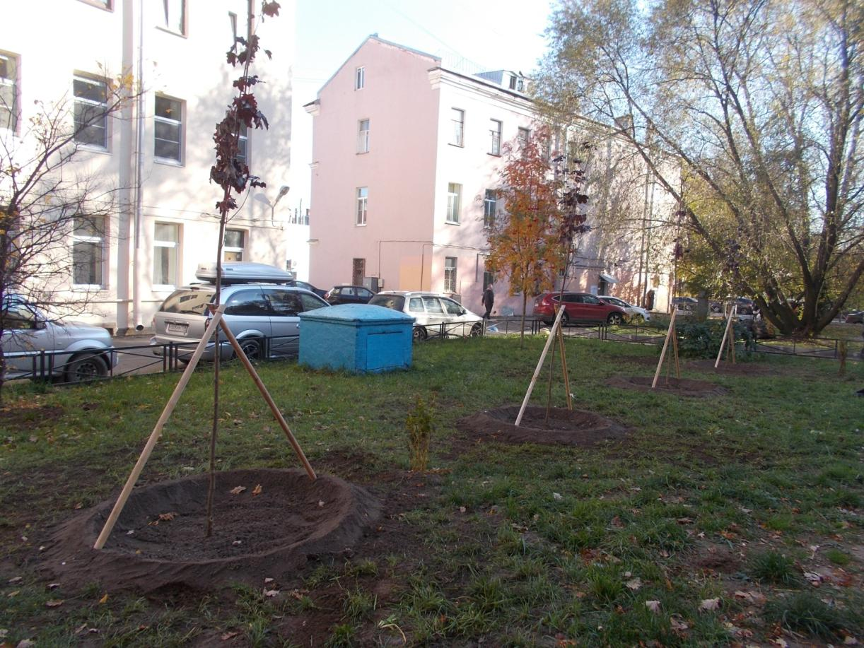
Адресная программа посадки зеленых насаждений
Комсомола ул., д.13

Slide 9
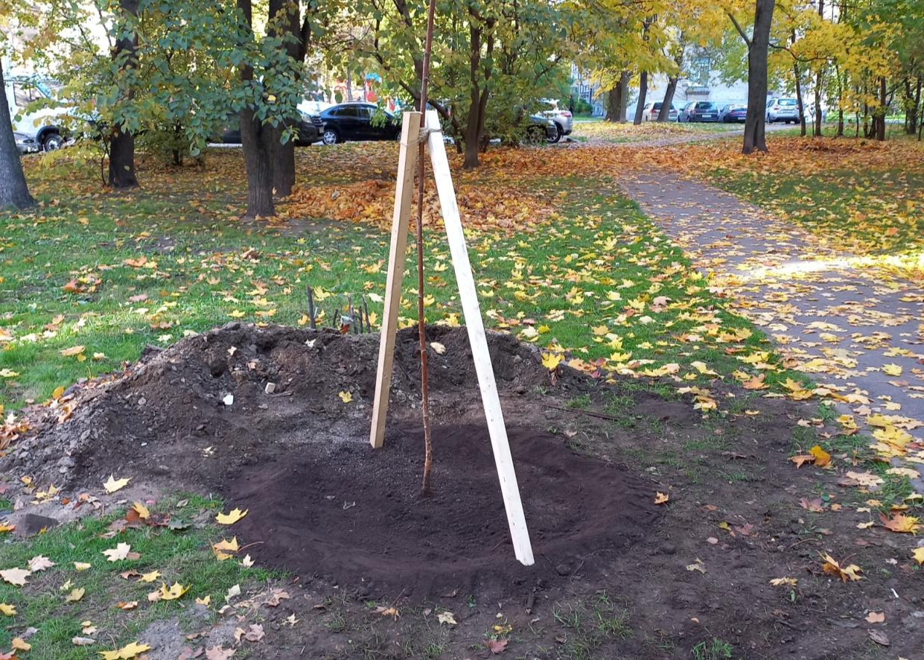
Адресная программа посадки зеленых насаждений
Кондратьевский пр., д.57

Slide 10
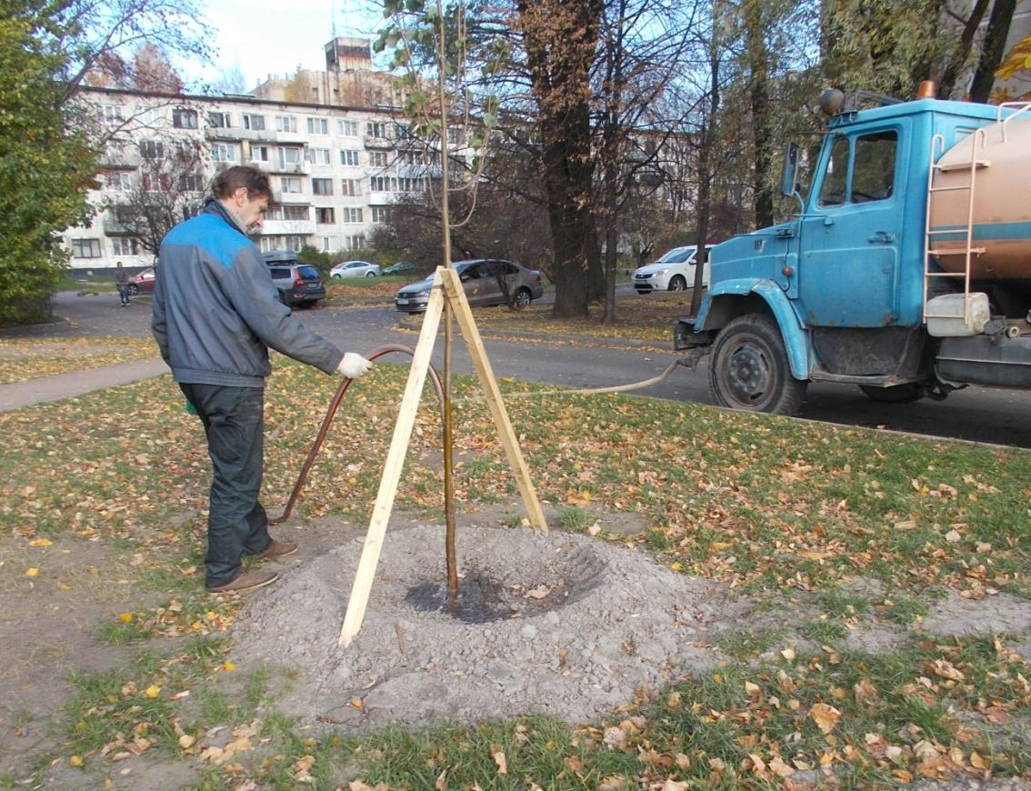
Адресная программа посадки зеленых насаждений
Кондратьевский пр., д.77

Slide 11
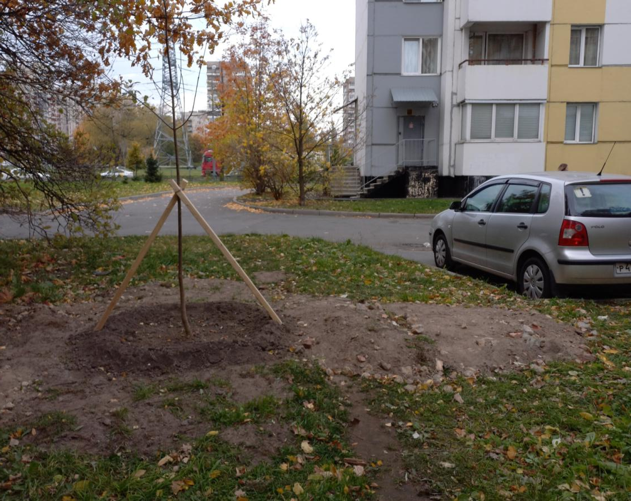
Адресная программа посадки зеленых насаждений
Маршала Блюхера пр., д.21/3

Slide 12
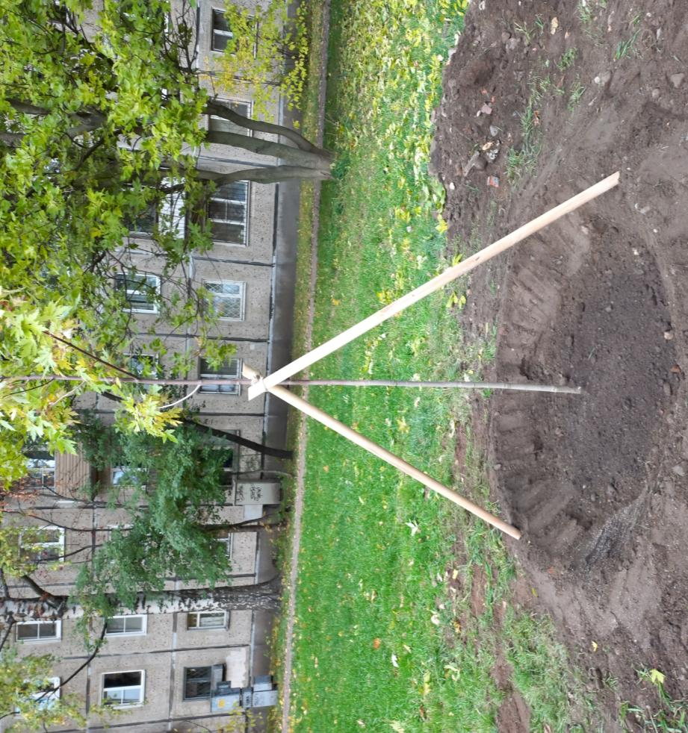
Адресная программа посадки зеленых насаждений
Металлистов пр., д.81

Slide 13
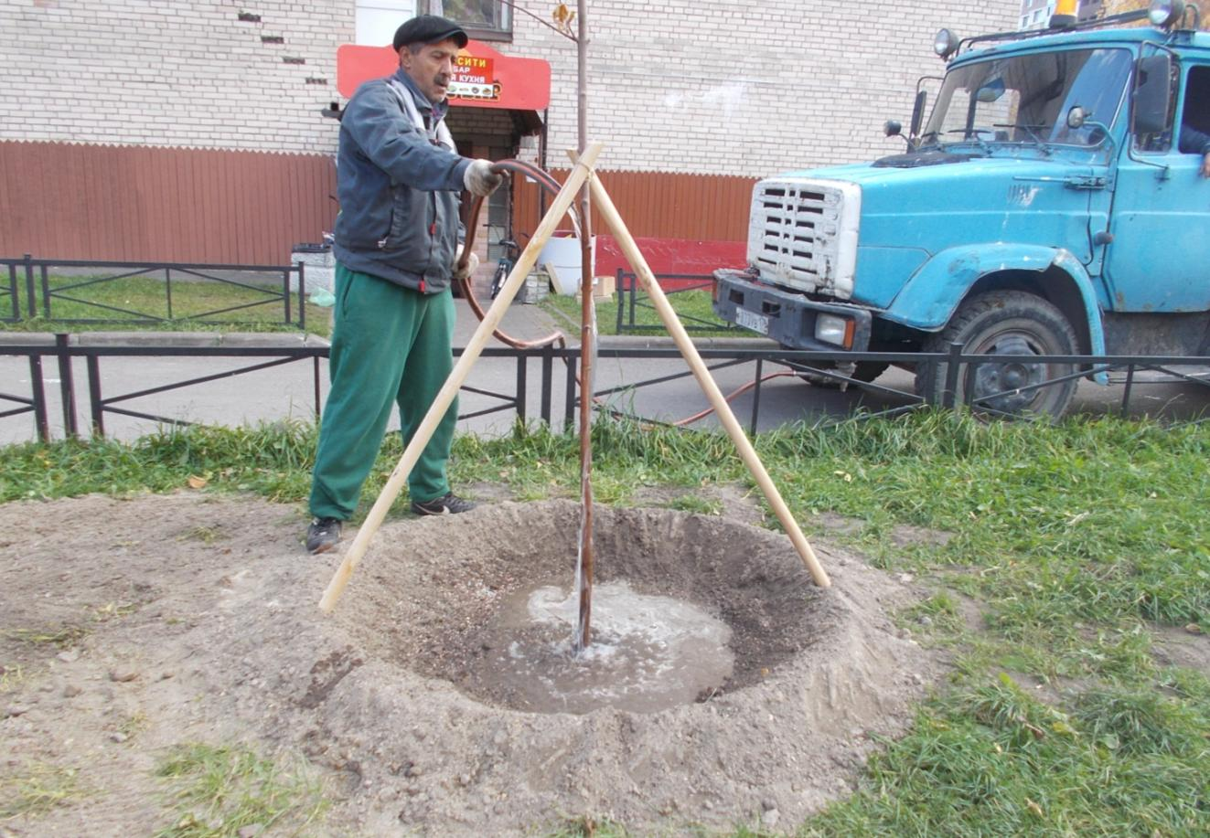
Адресная программа посадки зеленых насаждений
Металлистов пр., д.99

Slide 14
Адресная программа по сносу/омоложению/обрезке деревьев, корчевке пней
№ ЗНОП МЗ | Наименование местоположение
10-20-1 | Сквер б/н северо-восточнее д. 59 по пр. Металлистов
10-20-2 | Сквер б/н между д. 9 и д. 11 по Полюстровскому пр.
10-20-3 | Сквер б/н между д. 15 по Бестужевской ул. И д. 10 по Герасимовской ул.
10-20-4 | Сквер б/н на Замшиной ул., д. 21
10-20-5 | Сквер б/н на Антоновской ул., д. 6
10-20-6 | Сквер б/н на Кондратьевском пр. д. 83, корп. 1
10-20-7 | Сквер б/н на Кондратьевском пр., д. 77
10-20-8 | Сквер б/н южнее д. 14, корп. 2 по Антоновской ул.
10-20-9 | Сквер б/н между д. 27, д. 29 по Бестужевской ул. и д. 16, д. 18 по Герасимовской ул.
10-20-10 | Сквер б/н между д. 18, д. 16 и д. 14 по Герасимовской ул.
10-20-11 | Сквер б/н между д. 10, д. 12 и д. 14 по Герасимовской ул.
10-20-12 | Сквер б/н между д. 81, корп. 1, д. 77, корп. 3, и д. 81, корп. 2, по Кондратьевскому пр.
10-20-13 | Сквер б/н между д. 79, д. 81, корп. 1, и д. 83, корп. 1, по Кондратьевскому пр.
10-20-14 | Сквер б/н между д. 38, д. 40 и д. 42 по Замшиной ул.
10-20-15 | Сквер б/н между д. 40 по Замшиной ул. и д. 33 по ул. Федосеенко.
10-20-16 | Сквер б/н между д. 33 и д. 35 по ул. Федосеенко.
10-20-17 | Сквер б/н между д. 24, д. 26, д. 30 по Замшиной ул., д. 21, д. 25, д. 27 по ул. Федосеенко.
10-20-18 | Сквер б/н между д. 24, д. 26 по ул. Федосеенко и д. 103, д. 105 по пр. Металлистов.
10-20-19 | Сквер б/н между д. 57, д. 59, д. 61 по Кондратьевскому пр.
10-20-20 | Сквер б/н между д. 14, д. 16, д. 18 по ул. Федосеенко и д. 118 по пр. Металлистов.
10-20-21 | Сквер б/н восточнее д. 38 по Замшиной ул.
10-20-22 | Сквер б/н на Замшиной ул. между д. 28, д. 44 и д. 30 по ул. Федосеенко.
10-20-23 | Сквер б/н у д. 113 по пр. Металлистов.

Slide 15
Адресная программа по сносу/омоложению/обрезке деревьев, корчевке пней
№ ЗНОП МЗ | Наименование местоположение
10-20-25 | Сквер б/н на Полюстровском пр. между д. 15 и д. 19, корп. 1
10-20-26 | Сквер б/н на пр. Металлистов у. д. 65
10-20-27 | Сквер б/н между д. 31, корп. 3 и д. 31 корп. 4 по Замшиной ул.
10-20-29 | Сквер б/н во дворе д. 4, д. 6 и д. 8/536 по Лабораторной ул. д. 42 по Кондратьевскеому пр. и д. 51 по Полюстровскому пр.
10-20-31 | Сквер б/н южнее д. 9 по Ключевой ул.
10-20-35 | Сквер б/н южнее д. 15 по Замшиной ул.
10-20-37 | Сквер б/н на ул. Федосеенко между д.30, д. 32, д. 34, д. 36
10-20-39 | Сквер б/н севернее д. 11, д. 13, д. 15 по Бестужевской ул.
10-20-40 | Сквер б/н между д. 75, корп. 1, д. 77, корп. 1, и д. 75, корп. 2, по Кондратьевскому пр.
10-20-43 | Сквер б/н южнее д. 31, д. 33, д. 35 по пр. Маршала Блюхера
10-20-44 | Сквер б/н на Замшиной ул. между д. 22 и д. 24
10-20-45 | Сквер б/н между д. 59, д. 63 , д. 30 по ул. Федосеенко и д. 109 по пр. Металлистов
10-20-48 | Сквер б/н на ул. Федосеенко между д. 25, д. 27, д. 29 и д. 31
10-20-49 | Сквер б/н на Замшиной ул. между д. 26 и д. 28
Удалены аварийные больные деревья и кустарники на территориях зеленых насаждений общего пользования местного значения муниципального образования Финляндский округ в количестве в количестве 47 шт. Произведена санитарная прочистка зелёных насаждений на территории 37 (ЗНОП МЗ).

Slide 16
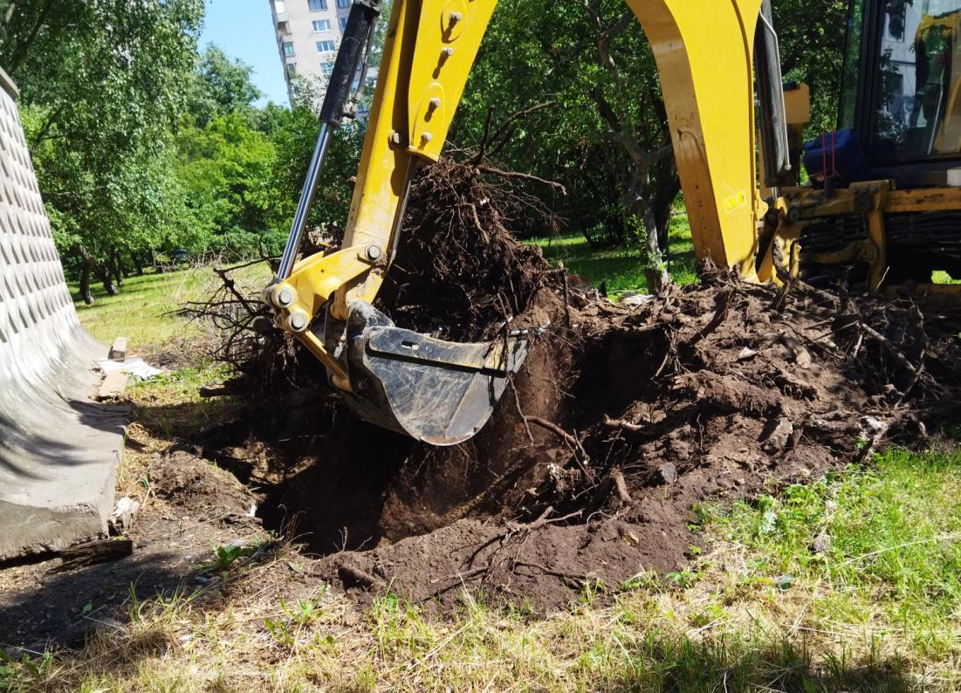
Адресная программа по сносу/омоложению/обрезке деревьев, корчевке пней
Бестужевская ул., д.31/1

Slide 17
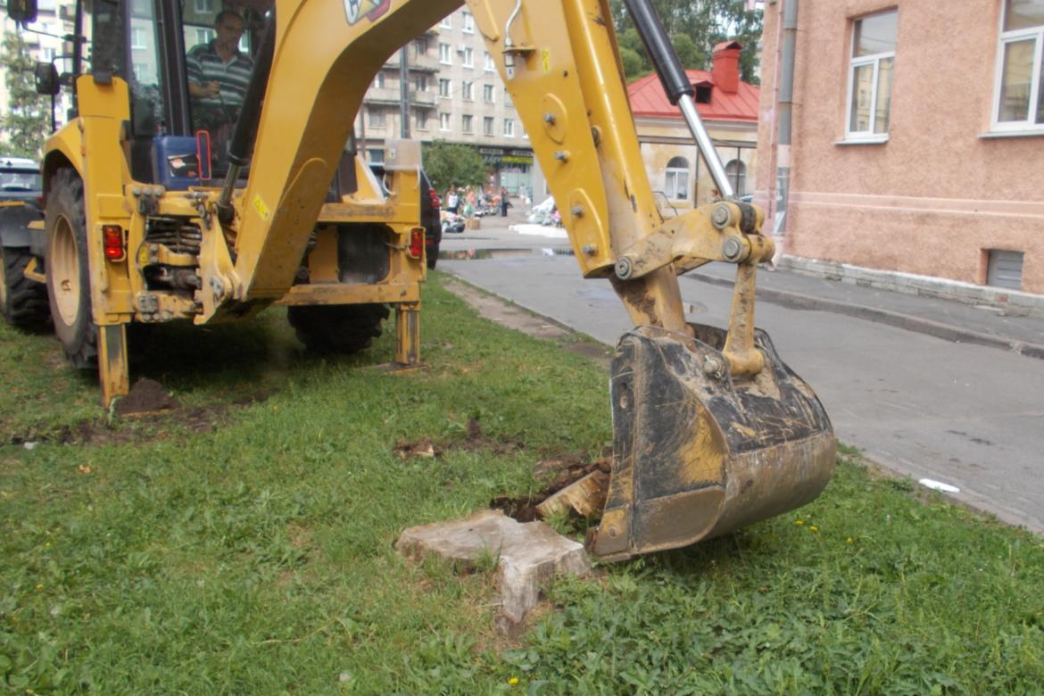
Адресная программа по сносу/омоложению/обрезке деревьев, корчевке пней
Васенко ул., д.3

Slide 18
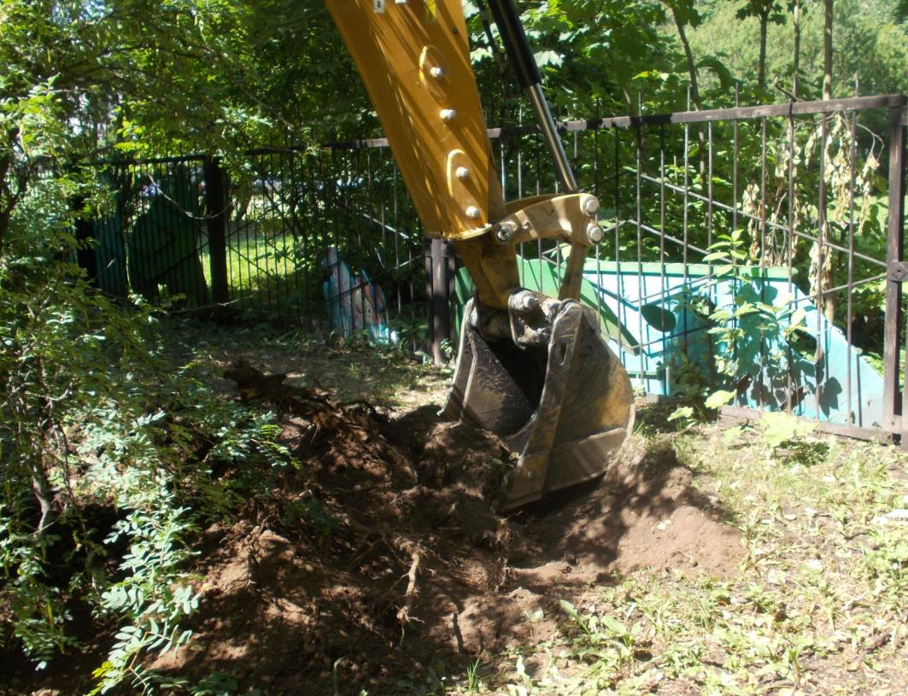
Адресная программа по сносу/омоложению/обрезке деревьев, корчевке пней
Замшина ул., д.22

Slide 19
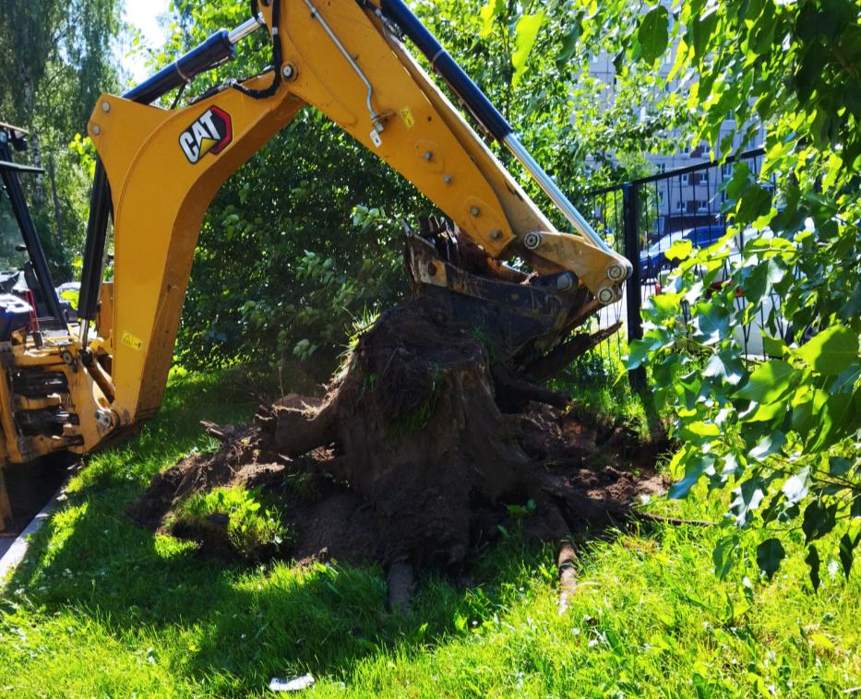
Адресная программа по сносу/омоложению/обрезке деревьев, корчевке пней
Замшина ул., д.27/4

Slide 20
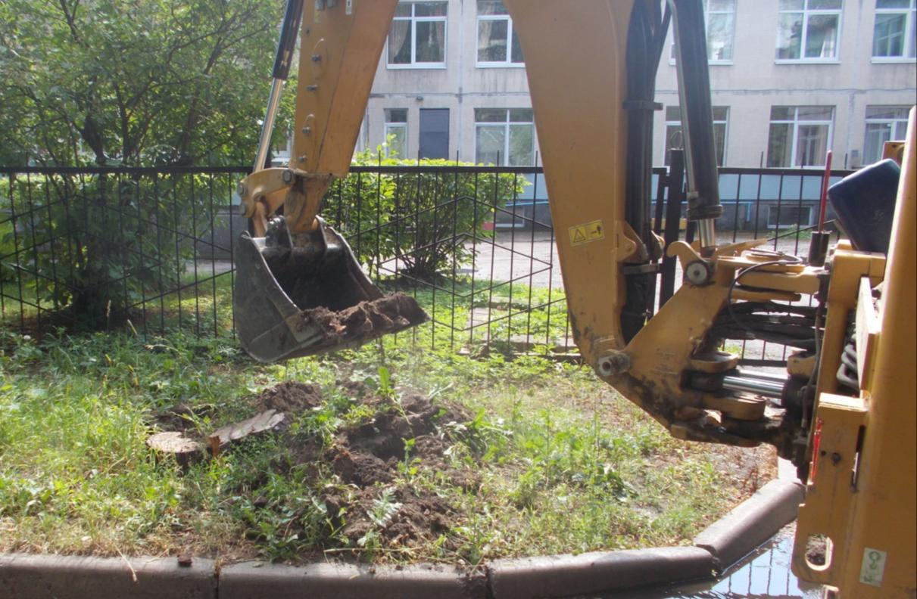
Адресная программа по сносу/омоложению/обрезке деревьев, корчевке пней
Замшина ул., д.52

Slide 21
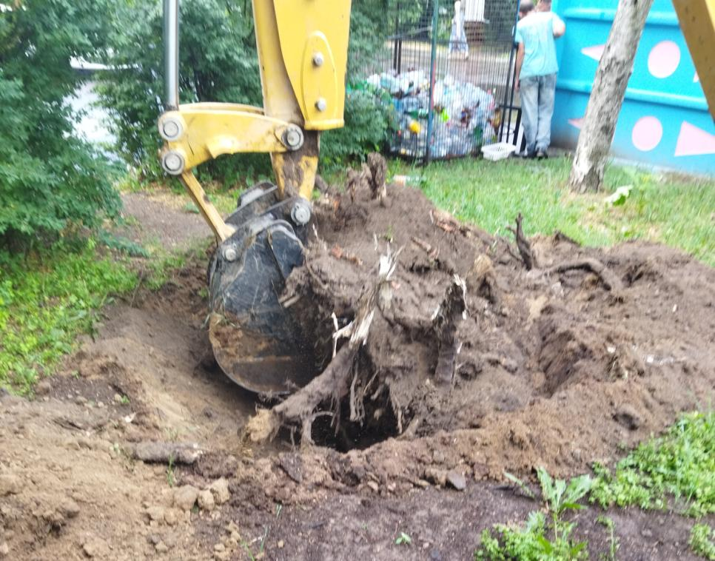
Адресная программа по сносу/омоложению/обрезке деревьев, корчевке пней
Металлистов пр., д.93

Slide 22
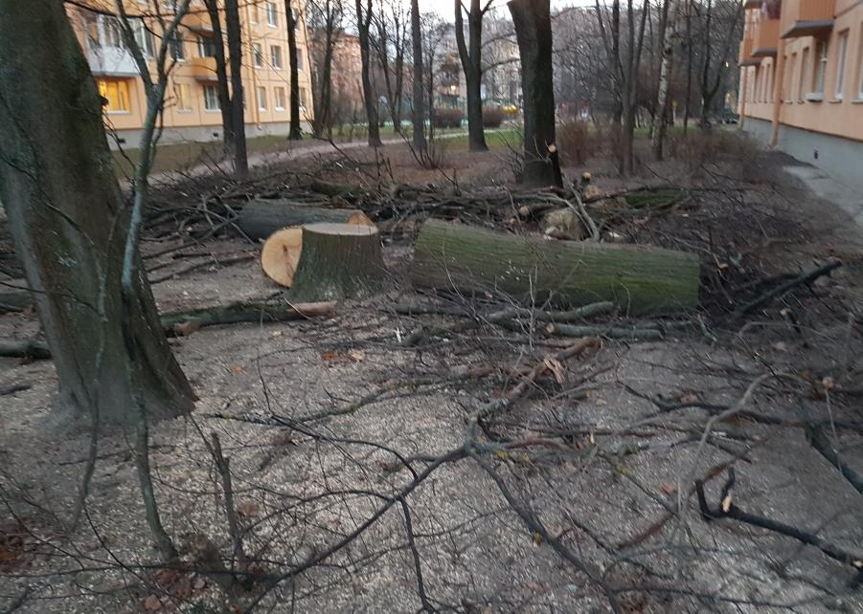
Адресная программа по сносу/омоложению/обрезке деревьев, корчевке пней
Федосеенко ул., д.27

Slide 23
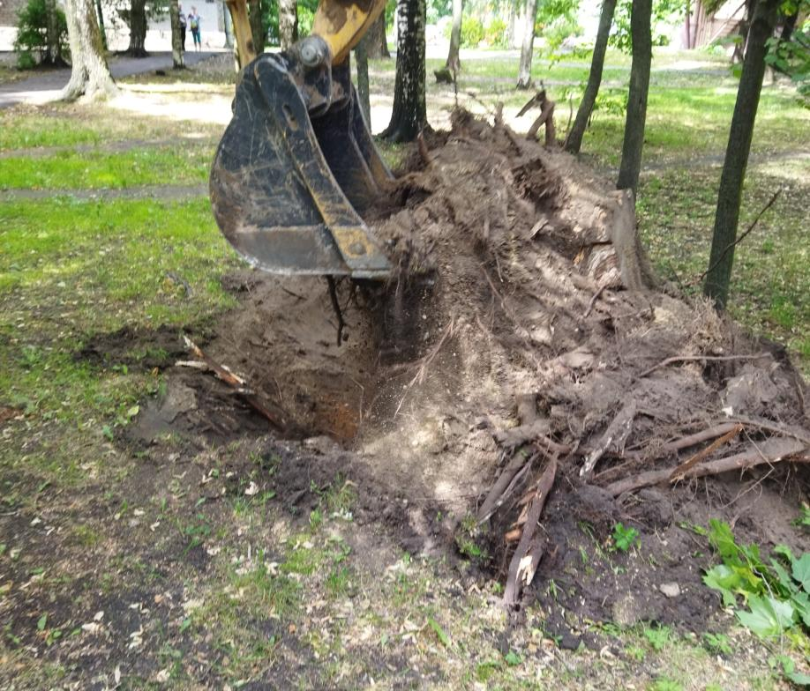
Адресная программа по сносу/омоложению/обрезке деревьев, корчевке пней
Федосеенко ул., д.35

